Slide 1
RECONECTANDO
A HISTÓRIA DA QUEDA
PR. BRUNO TERTULIANO

Slide 2
POR QUE EU SOU O QUE SOU E FAÇO O QUE FAÇO ?
TODO MUNDO JÁ SE PERGUNTOU ISSO EM ALGUM MOMENTO DA VIDA

Slide 3

FRUSTRAÇÃO PORQUE SER QUEM SOU
O ser humano tem a necessidade de provar para Deus e principalmente para os homens e as pessoas que estão ao seu redor que ele é “bichão”. No entanto logo descobrimos que temos mais pontos fracos do que pontos fortes. No entanto, não importa o quão você seja bom, sempre vai estar um passo atrás.

Slide 4
COMO EU ERA...

Slide 5
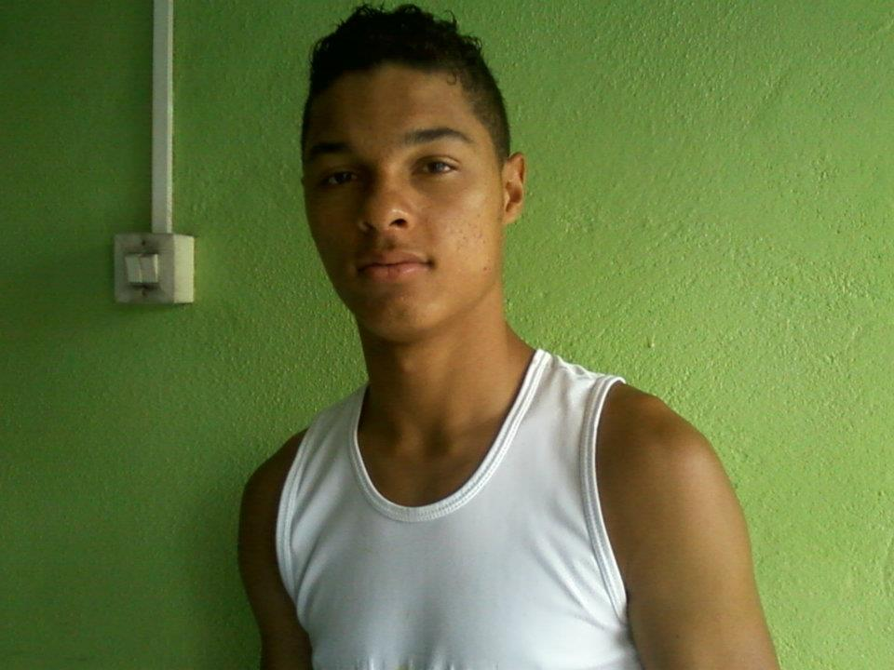

Slide 6
COMO MINHA MÃE DIZIA QUE EU ERA...

Slide 7
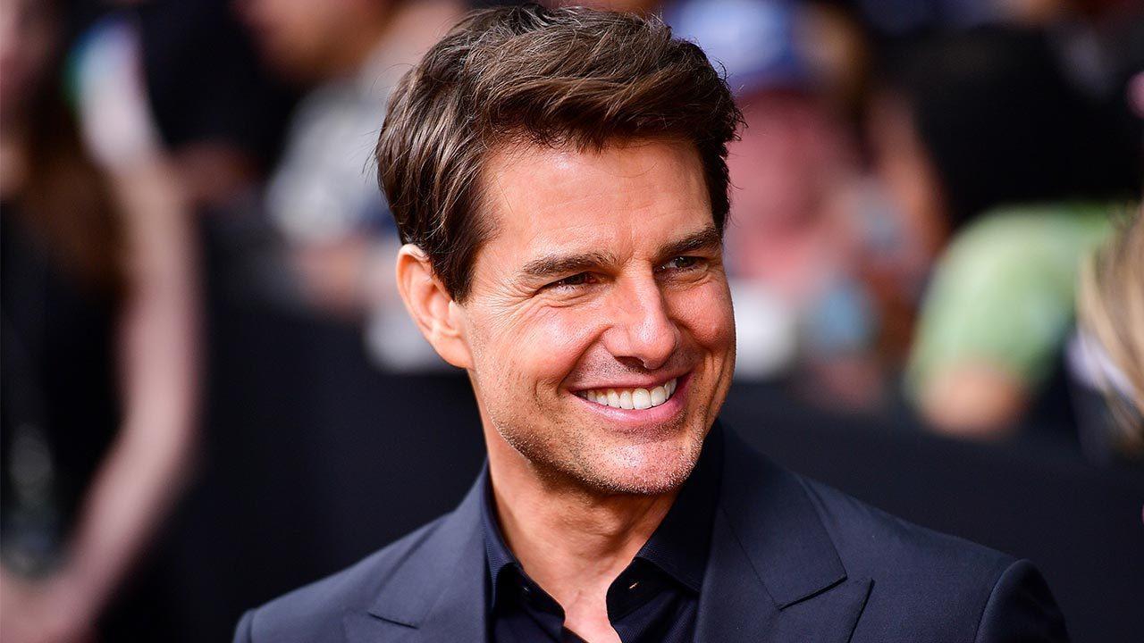

Slide 8
COMO EU ME ENXERGAVA...

Slide 9
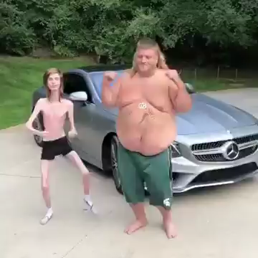

Slide 10
CONECTANDO
A OBRA PERFEITA

Slide 11
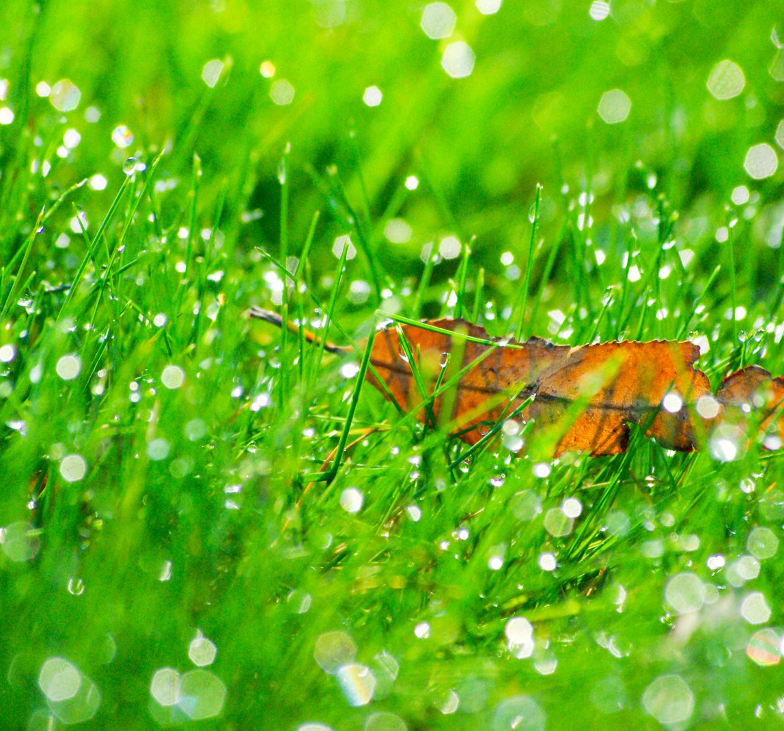
O MUNDO ANTES DA QUEDA
Estas são as origens dos céus e da terra, quando foram criados; no dia em que o Senhor Deus fez a terra e os céus,
E toda a planta do campo que ainda não estava na terra, e toda a erva do campo que ainda não brotava; porque ainda o Senhor Deus não tinha feito chover sobre a terra, e não havia homem para lavrar a terra.
Um vapor, porém, subia da terra, e regava toda a face da terra.
Gênesis 2:4-6

Slide 12
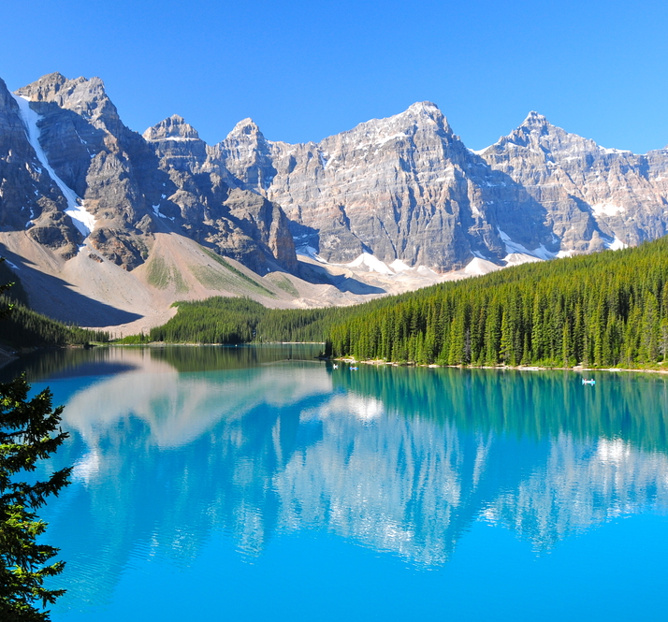
O MUNDO ANTES DA QUEDA
E o Senhor Deus fez brotar da terra toda a árvore agradável à vista, e boa para comida; e a árvore da vida no meio do jardim, e a árvore do conhecimento do bem e do mal.
E saía um rio do Éden para regar o jardim; e dali se dividia e se tornava em quatro braços.
O nome do primeiro é Pisom; este é o que rodeia toda a terra de Havilá, onde há ouro.
E o ouro dessa terra é bom; ali há o bdélio, e a pedra sardônica.
Gênesis 2:9-12

Slide 13
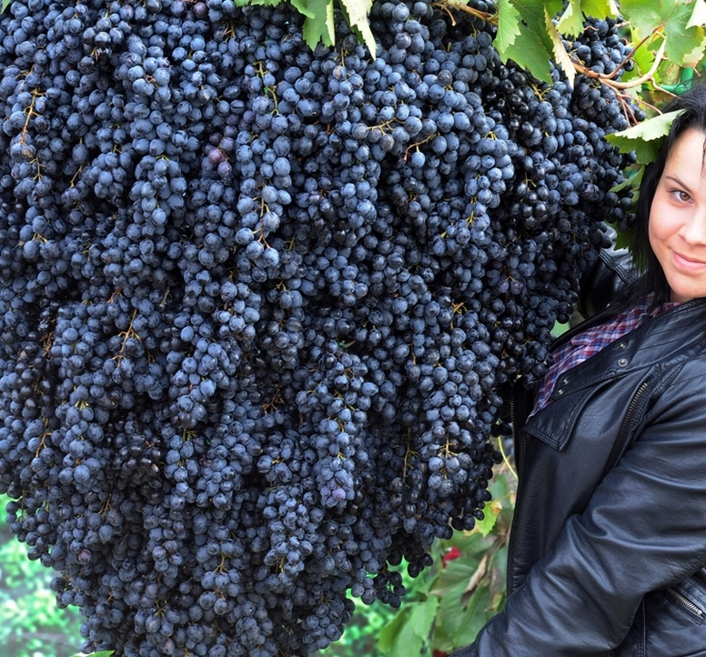
O MUNDO ANTES DA QUEDA
Depois foram até ao vale de Escol, e dali cortaram um ramo de vide com um cacho de uvas, o qual trouxeram dois homens, sobre uma vara; como também das romãs e dos figos.
Chamaram àquele lugar o vale de Escol, por causa do cacho que dali cortaram os filhos de Israel.
Números 13:23,24

Slide 14
DESCONECTANDO
A OBRA DESFEITA

Slide 15
A PROVA E AdVERTÊNCIA
E o Senhor Deus fez brotar da terra toda a árvore agradável à vista, e boa para comida; e a árvore da vida no meio do jardim, e a árvore do conhecimento do bem e do mal
Gênesis 2:9
E ordenou o Senhor Deus ao homem, dizendo: De toda a árvore do jardim comerás livremente,
Mas da árvore do conhecimento do bem e do mal, dela não comerás; porque no dia em que dela comeres, certamente morrerás.
Gênesis 2:16,17

Slide 16
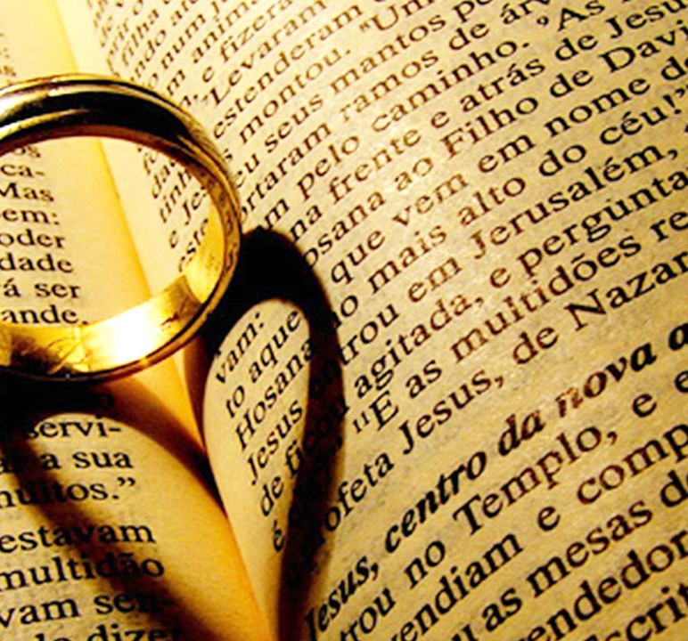
NÃO FAZ SENTIDO
A bíblia apresenta situações aparentemente sem sentido algum para mostrar o relacionamento entre Deus e o homem.
Hoje em dia não é diferente. Há muitas coisas simples com significados tão profundos quanto a ordem de Deus. Um exemplo é a aliança. Ela por si só é apenas um objeto metálico, mas a partir do momento que ela passa a identificar o compromisso entre duas pessoas, ela toma um significado completamente diferente.

Slide 17

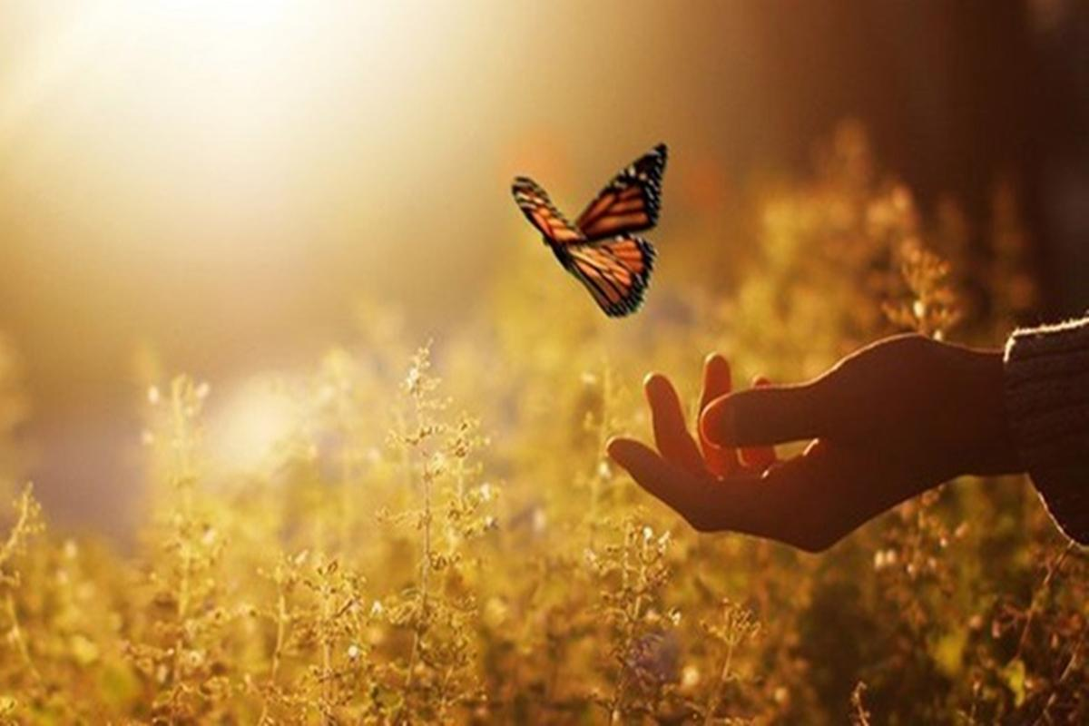
O QUE DEUS QUERIA MOSTRAR ?
DEUS QUERIA QUE ELES DEMOSTRASSEM CONFIANÇA ABSOLUTA
O AMOR SÓ PODE SER MANIFESTADO AONDE HÁ LIBERDADE

Slide 18
O ENGANO
Ora, a serpente era o mais astuto de todos os animais selvagens que o Senhor Deus tinha feito. E ela perguntou à mulher: "Foi isto mesmo que Deus disse: ‘Não comam de nenhum fruto das árvores do jardim’? "
Respondeu a mulher à serpente: "Podemos comer do fruto das árvores do jardim,
mas Deus disse: ‘Não comam do fruto da árvore que está no meio do jardim, nem toquem nele; do contrário vocês morrerão’ ".
Disse a serpente à mulher: "Certamente não morrerão!
Deus sabe que, no dia em que dele comerem, seus olhos se abrirão, e vocês serão como Deus, conhecedores do bem e do mal".
Gênesis 3:1-5

Slide 19
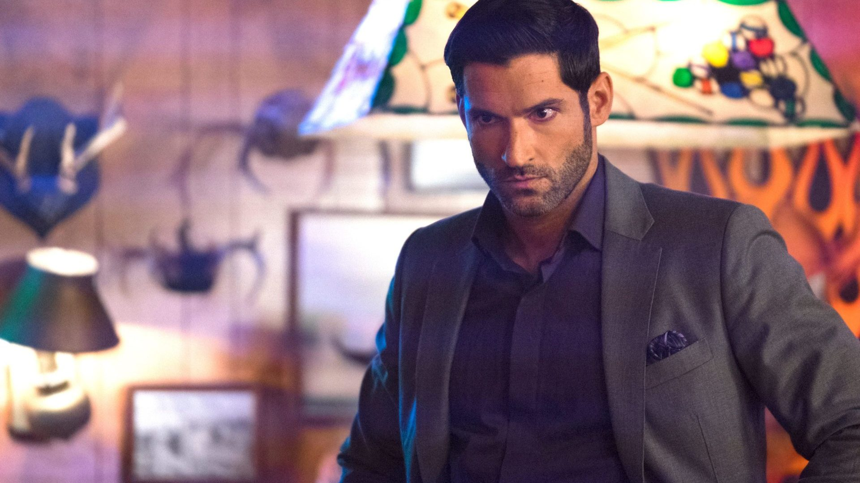
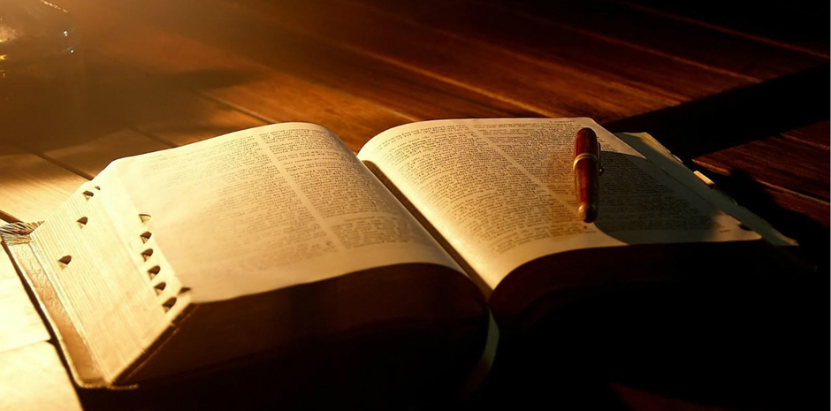
Estratégia perfeita
Agradável aos olhos
A PALAVRA DE DEUS

Slide 20

PERDA DA NATUREZA ESPIRITUAL
Então disse Adão: A mulher que me deste por companheira, ela me deu da árvore, e comi.
E disse o Senhor Deus à mulher: Por que fizeste isto? E disse a mulher: A serpente me enganou, e eu comi.
Gênesis 3:12,13

Slide 21
RECONECTANDO
A OBRA REFEITA

Slide 22
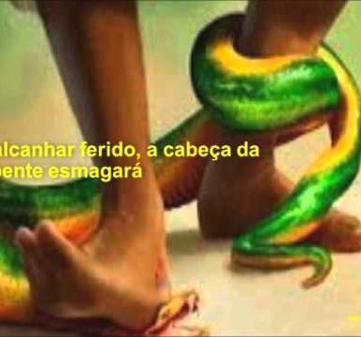
ESPERANÇA ONDE DEVERIA HAVER MORTE
E porei inimizade entre ti e a mulher, e entre a tua descendência e o teu descendente; esta te ferirá a cabeça, e tu lhe ferirás o calcanhar.
Gênesis 3:15

Slide 23
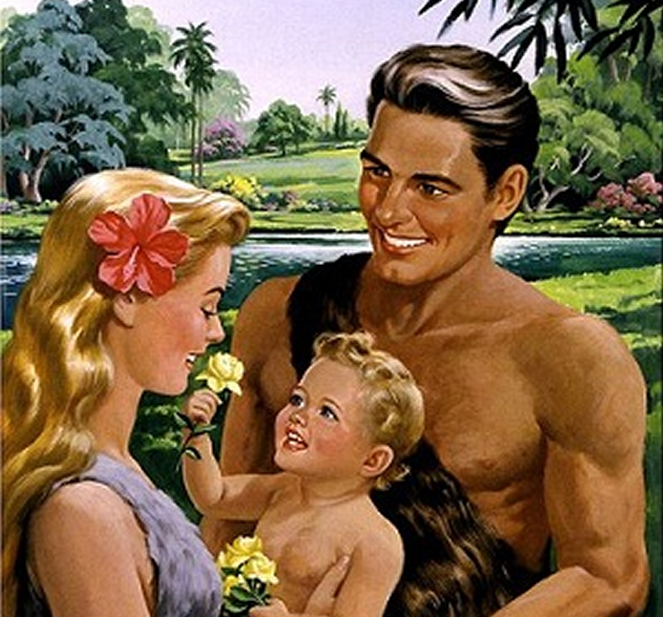
ADÃO CRÊ NA PROMESSA
E chamou Adão o nome de sua mulher Eva; porquanto era a mãe de todos os viventes.
Gênesis 3:20

Slide 24


POR QUE HÁ VIDA, ONDE ERA PARA HAVER MORTE ?
DEUS QUEBROU SUA PROMESSA ?
QUEM MORREU NO ÉDEN PARA QUE SE CUMPRISSE A JUSTIÇA ?

Slide 25
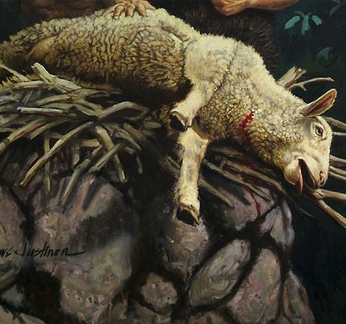
UM ANIMAL É MORTO PARA COBRIR A VERGONHA – GN 3:21
A partir daqui Adão e Eva receberiam a salvação, mas apenas através do cordeiro.
Receberiam força para resistir a tentação mas apenas através do Espírito Santo.
Poderiam desfrutar dos prazeres que os cercavam no Éden de forma parcial ainda neste mundo, mas apenas através da Obediência.

Slide 26
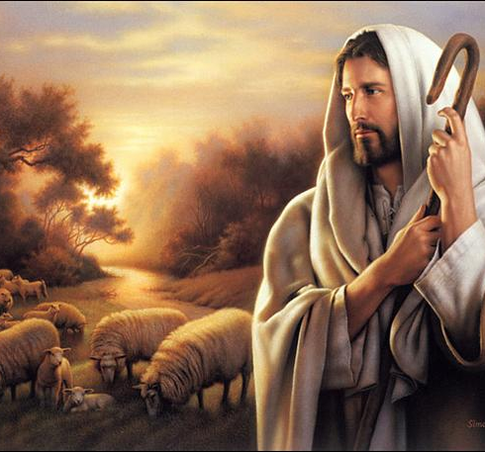
CONCLUSÃO
Deus criou um mundo perfeito para se conectar com o homem.
O egoísmo e a desobediência trouxeram devastação e tristeza ao ser humano. A queda veio por se duvidar e questionar ao caráter de Deus.
Deus procura o homem e lhes concede uma nova oportunidade de se reconectarem a Ele.

Slide 27
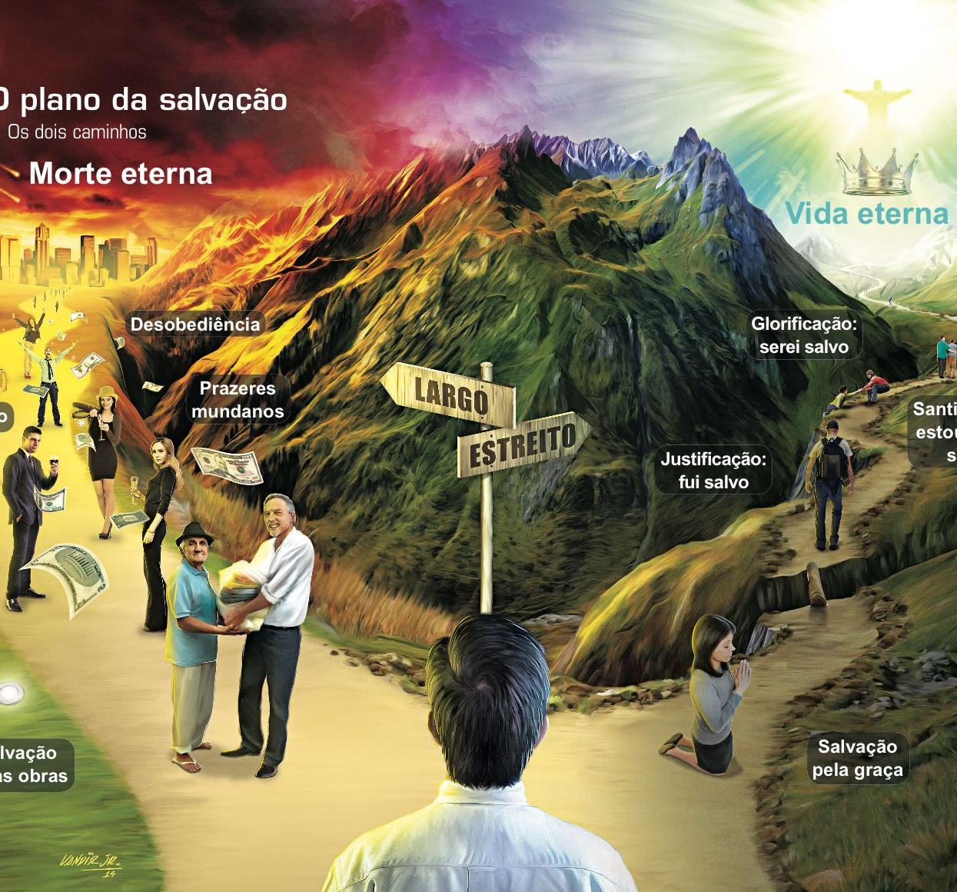
DOIS GRUPOS SURGEM A PARTIR DA QUEDA
Aprendemos isso desde pequeno.
Deus quer te dar ainda neste mundo:
Um casamento inesquecível,
Um bom emprego,
Uma família estruturada,
Amigos verdadeiros,
MAS VC PRECISA ESCOLHER...

